Slide 1
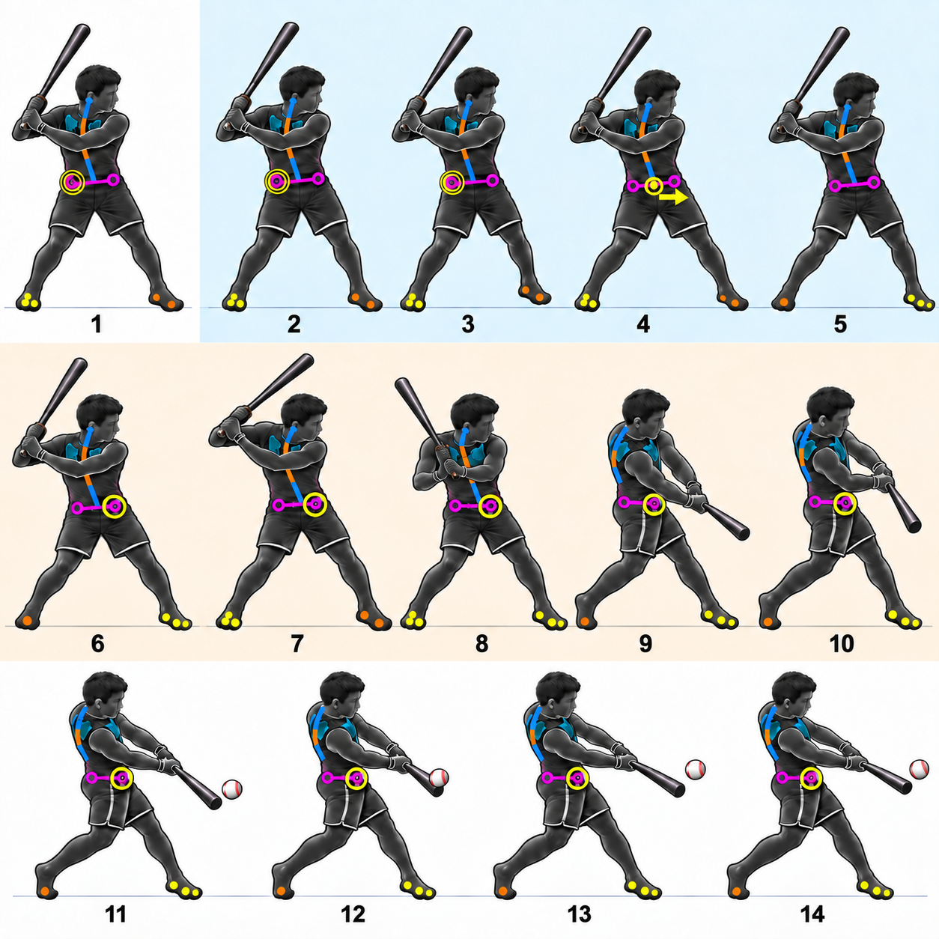
打撃の動作順序 体重移動からインパクト直後まで
図の読み方
上段 体重移動・トップ・割れ
2〜5：腰を前へ運び、
着地までにトップと割れを整える。
中段 肩で始動・上体回転
7・8：ボトムハンド側の肩から始動。
踏み出し足を支点に、移動の力を
上体回転へつなぐ。
9〜10：胸・腕・バットが続く。
下段 インパクトの前後
11：直前 12：接触
13〜14：当たった後の振り抜き
選手に言う一言
「後ろに乗る。腰を前へ運ぶ。
前足で受ける。
腕で振らず、上体を素早く回す」
習得させたい重点動作
・体重移動と、踏み出し足の
股関節を支点にした回旋
・トップと割れの作り方
・ボトムハンド側の肩による
スイングリード
バッティングスロー動画6選手（万波中正、近藤健介、中村剛也、村上宗隆、中田翔、山田哲人）を分析して上図を作成。軸足側への荷重、腰の投手方向への移動、着地までのトップと割れ、踏み出し足側の股関節を支点に腰・胸・肩・バットへ回転をつなぐ動作順は全員に共通していた。一方、構え、足の上げ方、ステップ幅は選手ごとに異なり、個人の好みを採用してよい要素である。
Notes:
万波、近藤、村上、中田の共有スロー動画をブラウザ上でコマ送り確認。8は肩から動き出してからバットが前へ出るまでの中間姿勢を参照し、腕と胴体の間に空間を残した生成模式図。画像から荷重やエネルギーの量は判断しない。移動と回転は重なりながら進む。前脚を固める指示はしない。図の人物・位置はオーナーによる動作確認が必要。その他の参照URLは以前の共有6選手動画。

